Slide 1
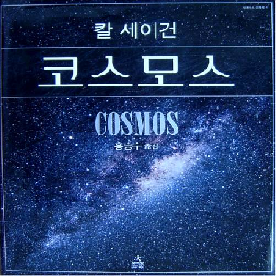
과학에세이

Slide 2
과학에세이의 의의
과학기술의 대중화에 기여
연구비를 지원 받는 데 기여
후속연구세대를 확보하는 데 기여
과학기술을 발전시키는 데 기여
Notes:
미국, NASA 예시

Slide 3
과학에세이 쓰는 법
독자의 입장에서 써라
알기 쉽게 써라
재미있게 써라
논리적이게 써라
독창적으로 써라
Notes:
독자 -> 대중.
대중을 고려하면 -> 2, 3, 4, 5
5 -> 설명문에는 포함x – 대신, 표현의 방식에 독창성을 발휘 정도..?, 자신의 주장이 들어가는 essay에!

Slide 4
과학에세이의 내용
과학기술이나 개념을 알기 쉽게 설명
과학기술의 역사를 소개
과학기술이 우리 사회나 삶에 갖는
의미를 밝히는 등 다양함
Notes:
원리!

Slide 5
과학에세이 잘 쓰는 비법
재미있고 기발한 제목을 붙여라
은유나 비유를 사용하라
최근 관심사와 연관시켜라
당연한 생각이나 시각을 뒤집어라
엉뚱한 분야를 비유로 들어 설명하라
Notes:
제목!! – 설명문 초고. 이런 거 말고 ㅎㅎ
4 – 만약 세상이 흑백이면 어떨까? -> 호기심 발동!
퀴즈는 다음주부터..

Slide 6
Quiz-1
생물은 포도당 없이 한 순간도 살 수 없다. 포도당은 먹이이자 에너지원이다. 포도당 사슬로 된 섬유는 옷과 종이를, 섬유소 덩어리인 목재는 집과 가구를 제공한다. 최근 생명공학은 포도당을 가공해 바이오 소재나 바이오 에너지, 의약품을 생산한다. 국제사회는 포도당 확보 경쟁을 시작했고, 포도당은 제2의 ■ ■ 가 됐다.
Notes:
석유

Slide 7
Quiz-2
우리 사회도 포도당에 예민하다. 곡물의 공급이 넘치면 농민이 시름에 빠지고, 모자라면 사회문제가 된다. 미국과 ■ ■ ■ ■ ■ ■ 이 체결돼 저렴한 곡류가 넘치면 국내 농산물이 천덕꾸러기가 될 수밖에 없다.
Notes:
자유무역협정

Slide 8
Quiz-3
항만물동량을 결정하는 화물의 공간적 이동 패턴은 ■ ■ ■ ■ 법칙으로 설명할 수 있다. 국가 간의 화물이동량은 각 국가의 상대적인 화물 유인력에 비례하고 거리에 반비례한다.
Notes:
만유인력

